Slide 1
YAŞLI YOKSULLUĞU SORUNU

Slide 2
Yoksulluk Kavramı
Genellikle yoksulluk, düşük gelir düzeyi ile bağdaştırılmaktadır. Ancak daha net anlaşılabilmesi için yetersiz beslenme, sağlıksız hayat koşulları, düşük sosyal katılım, risk ve belirsizlikler karşısında eyleme geçememe, güvensizlik duygusunun artması, doğal ve sosyal çevrenin bozulması gibi bileşenlerin de işin içinde olduğunu bilmek gerekir. (Alpaydın,2008:50)

Slide 4
Yaşlı yoksulluğu sorunu
Yoksulluk konusunda yapılan araştırmalar ve ölçümler, yoksulluk olgusunun yaşa ve cinsiyete göre belirli risk gruplarını daha fazla etkilediğini ortaya koymaktadır.
Özellikle yaşlı nüfusun genel nüfus içindeki payının artması, bir risk grubu olarak yaşlıların ve onlara yönelik oluşturulacak sosyal politika önlemlerinin önemini arttırmaktadır.

Slide 5
Türkiye’de,
işgücü piyasasındaki eşitsizlikler,
kadınların düzenli ve güvenceli işlerde çalışma oranının düşüklüğü,
emekli aylığı bağlama ve ikame oranlarının ve aylıkların alt sınırının düşüklüğü,
sosyal sigorta programlarının düşük gelirli çiftçiler, esnaf ve sanatkârlar, mevsimlik tarım işçileri, ücretsiz aile işçileri gibi grupları dışlaması,
sigortasız çalışmanın yaygınlığı,
vergilerle finanse edilen yaşlılık aylıklarının yetersizliği
gibi faktörlerin yaşlı yoksulluğunu olumsuz yönde etkilediği tahmin edilmektedir.

Slide 6
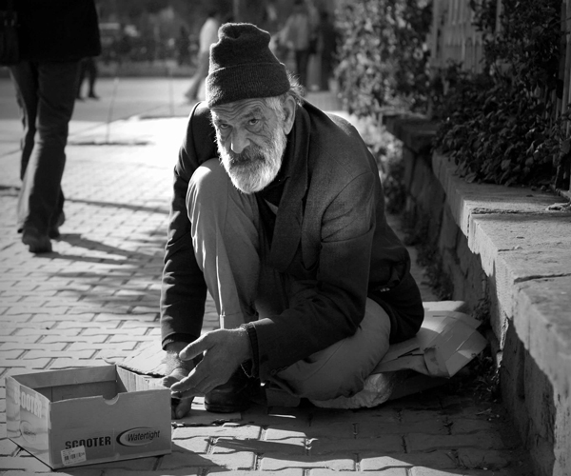

Slide 7
Tüm dünyada yaşlı nüfus oranı geçtiğimiz 50 yıla göre önemli ölçüde artmıştır ve önümüzdeki 50 yıl boyunca da giderek artacağı tahmin edilmektedir.
Yaşlı nüfus da kendi içinde giderek yaşlanmaktadır. 80 yaş ve üstü nüfus, yaşlı nüfusun daha genç kesimine göre hızla artmaktadır (BM, 2002: 23).

Slide 8
Tüm dünyada yaşlı nüfus oranındaki bu artış, bir takım dengelerin değişimini beraberinde getirmektedir. Her şeyden önce yaşlı nüfusun artması, üreten nüfus ile bağımlı nüfus arasındaki oransal farkın azalmasını doğurmaktadır.
Bu durum gelirin kuşaklar arası dağılımını ve dolayısıyla emeklilik ve yaşlılık dönemine ilişkin beklentileri etkilemektedir.

Slide 9
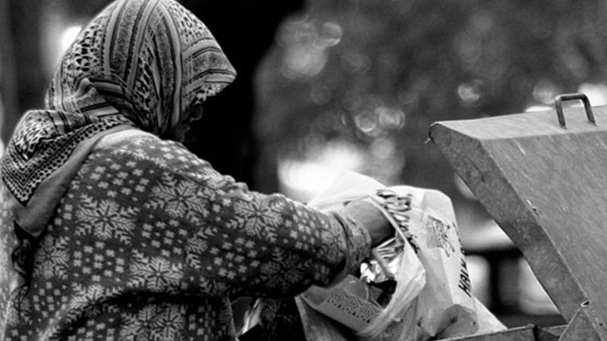
Yaşlılık, gençlik ve orta yaş dönemine göre bireyin birçok risk faktörüne açık olduğu bir dönemdir.

Slide 10
Birey önceki yaş dönemlerine göre fiziksel yetisini önemli ölçüde kaybetmiştir. Çalışma gücünü önemli ölçüde yitiren birey, gelir kaybıyla karşı karşıyadır. Bu durum yaşlılık dönemini fizyolojik bir sosyal risk olarak karşımıza çıkarmaktadır.
Özellikle günümüzde doğumda beklenen yaşam süresinin uzaması ve dolayısıyla yaşlı nüfusun genel nüfus içindeki payının artması, bir risk grubu olarak yaşlıların ve onlara yönelik oluşturulacak sosyal politika önlemlerinin önemini bir kez daha ortaya koymaktadır.

Slide 11
Yaşlı nüfusun karşılaştığı en büyük sorun, aktif çalışma dönemine göre yoksun kalınan gelir ve buna bağlı olarak yaşanan yoksulluk durumudur. Yaşlı nüfus yoksulluktan etkilenen önemli bir risk grubunu oluşturur.

Slide 12
Yaşlı nüfusun refahı ve onlara yönelik geliştirilen politikalar ülkeden ülkeye farklılık göstermekle birlikte, yaşlı nüfus oranlarındaki bu hızlı artış, bugün tüm dünyada yaşlı nüfusu, gelir yoksunluğu ve yoksulluk riskiyle karşı karşıya bırakmaktadır.
Birleşmiş Milletler, Dünya Sağlık Örgütü ve Dünya Bankası gibi önemli kuruluşların da gündeminde yer alan yaşlı nüfus, ülke politikalarını yakından ilgilendiren bir risk grubu olarak karşımıza çıkmaktadır.

Slide 13
Türkİye'de YaşlI Yoksulluğunu Etkİleyen Faktörler
Türkiye’de günümüzdeki yaşlı yoksulluğunun nedenlerini çözümleyebilmek büyük ölçüde yaşlıların;
geçmişte çalışma yaşamlarındaki çalışma koşulları (ücret, kazanç düzeyi, sosyal güvenlik vb.) ve
yaşlılara dönük sosyal güvenlik programlarının etkinliği ile yakından ilgilidir.

Slide 14
Gerçekten de geçmişte kayıt dışı (sigortasız) çalışan kişiler, yaşlılık dönemlerinde sosyal korumadan büyük ölçüde yoksun kalmaktadır.
Yaşlılara dönük vergilerle finanse edilen sosyal yardım programlarının kapsamının darlığı ve yararlanma koşullarının zorluğu da yaşlılık dönemindeki yoksulluğu arttırabilmektedir.

Slide 15
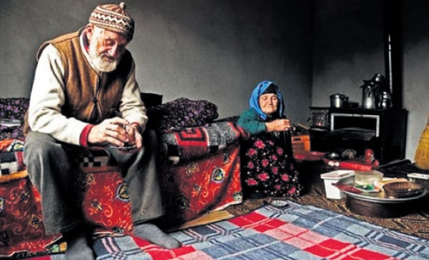

Slide 16
Sosyal Sİgorta Sİstemİnİn BazI ÇalIşan GruplarI DIşlamasI
Yaşlı yoksulluğunu doğrudan etkileyen diğer bir durum ise sosyal güvenlik sisteminden kaynaklanan sorunlardır.
Mevcut haliyle Türkiye’de sosyal sigorta sistemi, çalışanları önemli ölçüde dışlamaktadır. 5510 sayılı Sosyal Sigortalar ve Genel Sağlık Sigortasının istisnalar kısmı çalışanların önemli bir kısmını zorunlu sigorta kısmı dışında bırakmaktadır.
Özellikle a tipik çalışan gruplarında sosyal güvencesizlik yaygındır. 2009 yılı itibariyle Tarım sektöründe yevmiyeli çalışanların %97,2’sinin, çiftçilerin %77,1’inin, kısmi süreli çalışan işçilerin %70’unun evde çalışanların ise %96,8’inin sosyal güvencesiz çalıştığı tahmin edilmektedir (Karadeniz, 2011:101-114)

Slide 17
Yaşlılık, bireyin gelir kaybına yol açan sosyal bir risktir.
Yaşlılıkta gelir yoksunluğu yoksulluğa yol açan en önemli nedenlerden biri olarak ortaya çıkmaktadır.
Bu noktada sosyal güvenlik sisteminin, yaşlılıkta sağlanan edimler ve miktarı açısından yeterli korumayı sağlaması, yaşlı yoksulluğunu ortadan kaldırabilecek en önemli araçtır.

Slide 18
Türkiye’de 2009 yılı itibariyle yaşlıların %26,1’i 10 gelir grubu içinde en yoksul 3 gelir grubunda bulunmaktadır. 65 Yaş üstü nüfusun üçte biri sosyal sigorta kurumlarından herhangi bir gelir ya da aylık elde etmemektedir.
Özellikle okuma yazma bilmeyen kadınlar ve eşi vefat etmiş yaşlı kadınların yoksulluk oranı çok yüksektir.

Slide 19
Yaşlı yoksulluğu büyük ölçüde:
işgücü piyasasındaki eşitsizliklerden,
sosyal güvenlik sisteminin kapsamının yetersiz olmasından,
kişilerin istihdama katıldıkları dönemde kayıt dışı çalışmasından, ya da
emekli aylıklarının düşüklüğünden kaynaklanmaktadır.

Slide 20
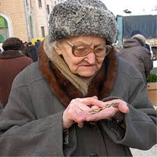

Slide 21
Türkiye’de yaşlI yoksulluğunu azaltmak İçİn önerİler
İşgücü piyasasında kadınlar aleyhine olan eşitsizlikleri ortadan kaldıracak politikalar izlenmeli, kadınların eğitim seviyesi ve düzenli ve güvenceli işlerde çalışma oranları arttırılmalıdır.
Sosyal sigorta programlarının kapsamı, istihdam edilenlerin çalışma koşulları ve kazanç seviyeleri dikkate alınarak genişletilmelidir.
Sosyal sigortalar sisteminde aylık bağlama oranının alt sınırı yükseltilmelidir.

Slide 22
Sosyal sigortalardan kısmi yaşlılık ayılığı alan ve yoksulluk sınırının altında kalan yaşlıların sosyal yardım alabilmesine imkân tanınmalıdır.
Çalışma gücü ve arzusu olan yaşlıların çalışma yaşamına dönmeleri teşvik edilmelidir.
Kayıtlı istihdam teşvik edilmeli, özellikle çalışanların kazançlarını gerçek ücret üzerinden bildirmelerini sağlayacak teşvik uygulamaları ile denetimler arttırılmalıdır.
Yaşlılara dönük vergilerle finanse edilen sosyal yardımların (yaşlılık aylıklarının) miktarı arttırılmalıdır.

Slide 23
KAYNAKÇA
KARADENİZ, O., & ÖZTEPE, N. D. (2013). Türkiye'de Yaşlı Yoksulluğu. Calisma ve Toplum, 38(3).
Web, https://onedio.com/haber/turkiye-artik-yasli-bir-ulke-nufusumuz-yaslaniyor-alzheimer-olumleri-artiyor-761871

